Slide 1

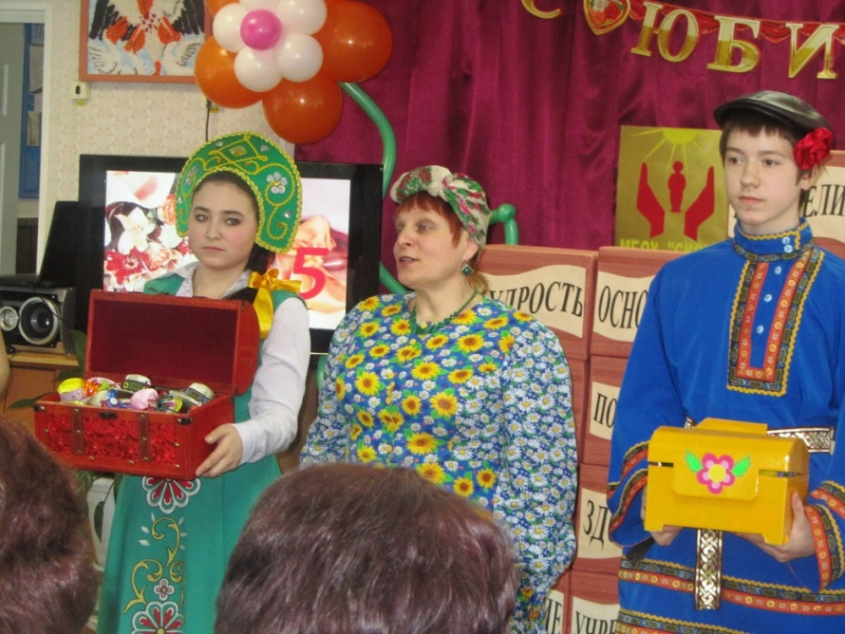
Муниципальное бюджетное общеобразовательное учреждение «Специальная (коррекционная) общеобразовательная школа»
Модель технологического пространства коррекционной школы с учетом обновления содержания и методов обучения предметной области «Технология»
ЯНАО, город Губкинский
2021г.

Slide 2
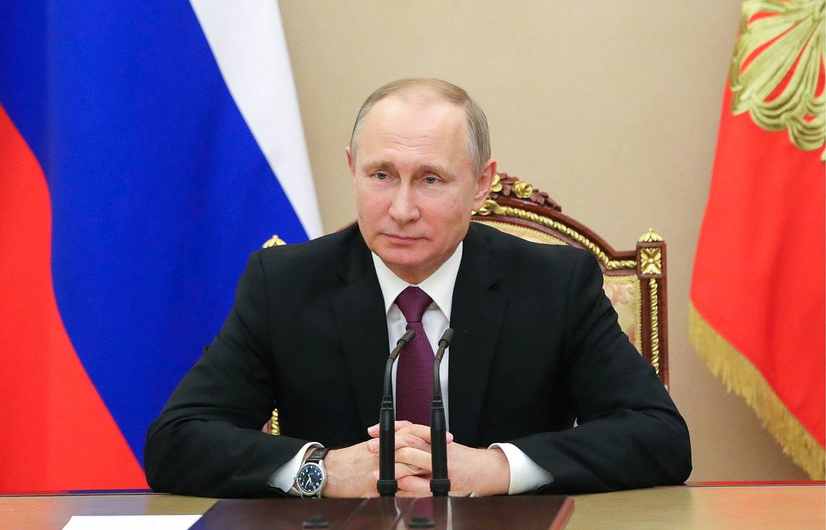
Обновление содержания предметной области «Технология»
Указ Президента Российской Федерации
от 07.05.2018г. № 204
О национальных целях и стратегических
задачах развития Российской Федерации
на период до 2024 года
В соответствии с «майскими указами» Президента РФ одна из первоочередных задач, которую необходимо решить в сфере образования задача обновления содержания и совершенствования методов обучения предметной области «Технология»

Slide 3
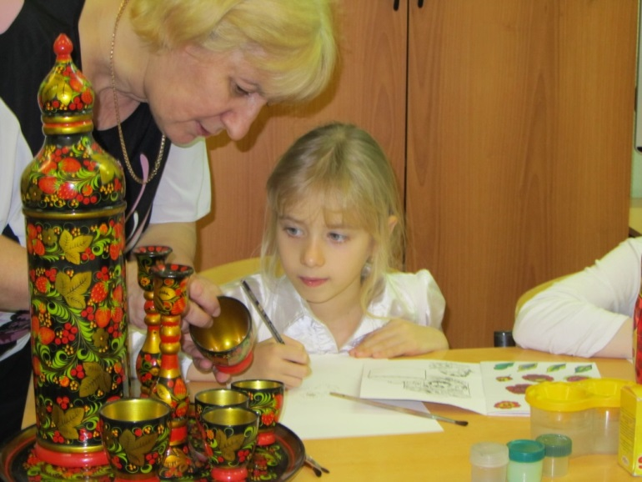
Задачи трудовой подготовки обучающихся с ограниченными возможностями здоровья
воспитание мотивированного жизненно-заинтересованного отношения к трудовой деятельности;
формирование соответствующих качеств личности (умения работать в коллективе, чувства самостоятельности, ответственности);
коррекция и компенсация средствами трудового обучения недостатков физического и умственного развития;
профессиональная подготовка к производительному труду, которая позволяет выпускникам школы работать на производстве;
социализация обучающихся с ограниченными возможностями здоровья.

Slide 4
Модель технологического пространства МБОУ «СКОШ» (на основе сетевого взаимодействия)
МБОУ «СКОШ»
МБУ ДО «ДШИ №2»
ДООП в области декоративно-прикладного искусства «Художественная обработка древесины»
Филиал ГБПОУ ЯНАО «Муравленковский многопрофильный колледж»
МБОУ «ООШ №3»
учебный предмет «Технология»:
столярное дело (мальчики).
Внеурочная деятельность:
кружки
«Волшебные пальчики»
«Город мастеров» «Легоконструирование»
«Конструирование»
Урочная деятельность
учебный предмет «Технология»:
швейное дело (девочки)
Предприятия города
экскурсии, встречи, профессиональные пробы
МБУ ДО
«Станция технического творчества»
ДООП «Легоконструирование. Перворобот»
«Робототехника»

Slide 5
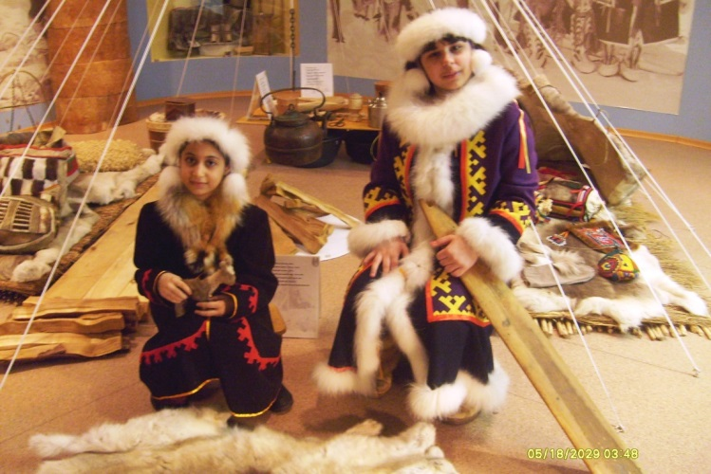
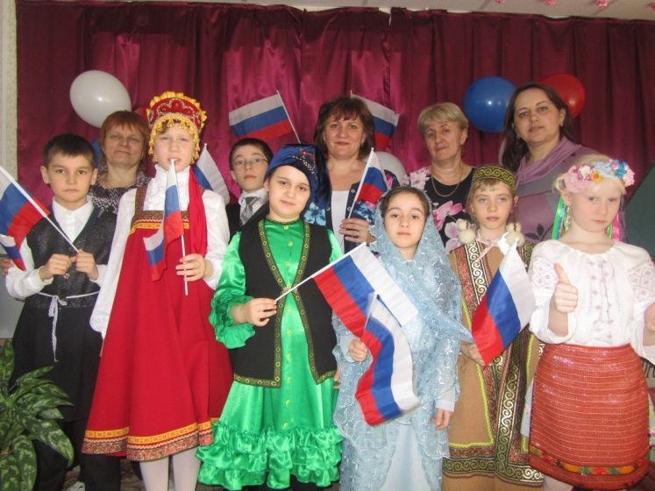
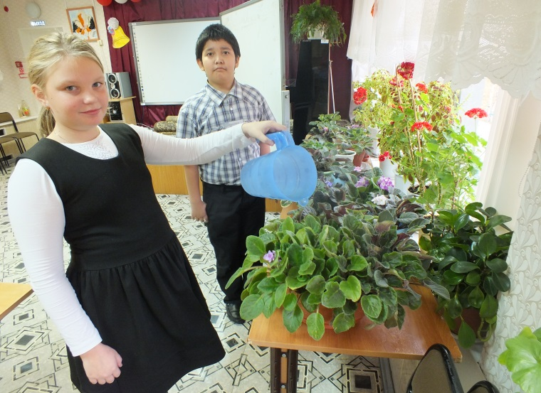
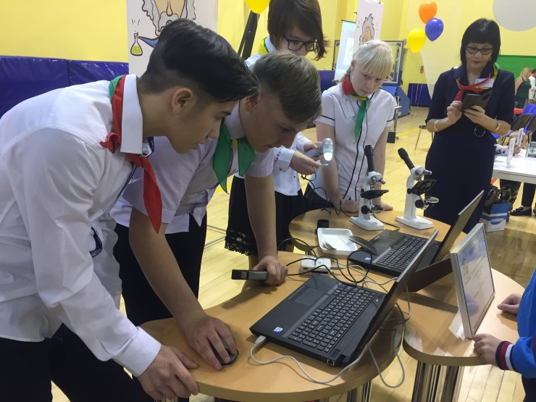
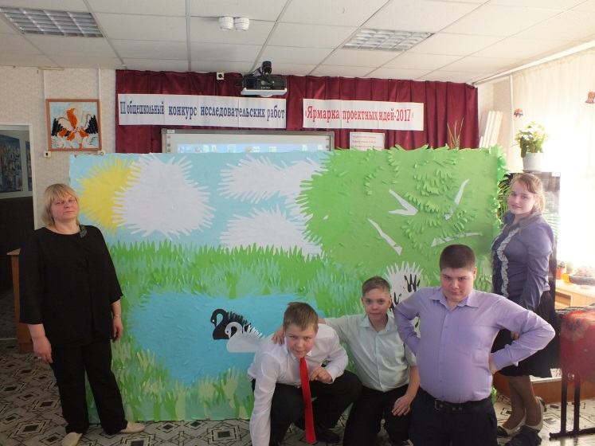
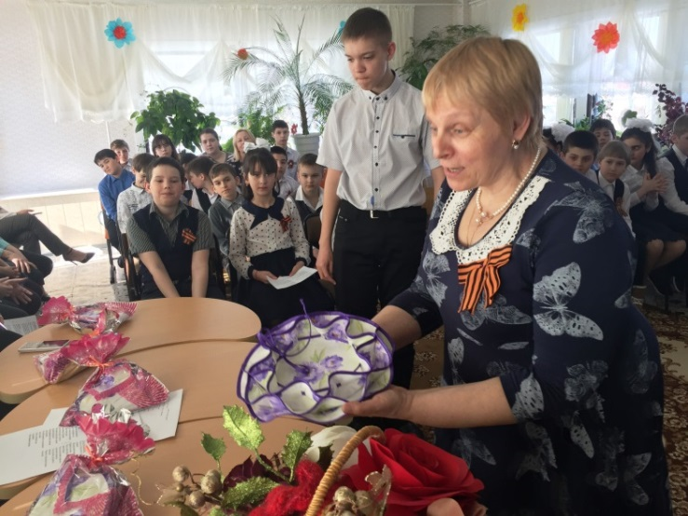
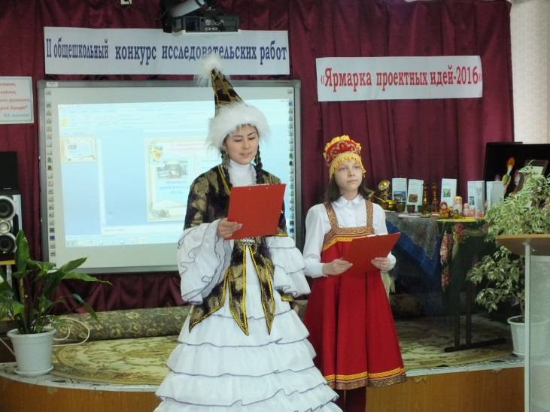
Обновленный урок технологии МБОУ «СКОШ» : содержание
Исследование материалов и структур
Высокие технологии
Методы решения конструкторских и изобретательных задач
Моделирование и конструирование
Технологические процессы и системы
Проектирование и выполнение проектов

Slide 6

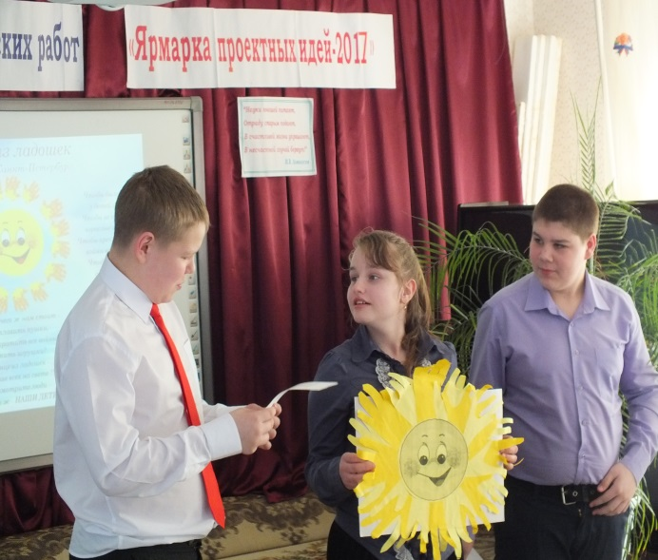
Обновленный урок технологии МБОУ «СКОШ»: акценты
В предметной области «Технология» используется проектно-технологическая система практического обучения, которая представляет собой способы формирования практических (трудовых, конструкторских, технологических и пр.) компетенций у обучающихся с ограниченными возможностями здоровья
Исследование (поиск информации в Интернет ресурсах)
Решение (технологических,
проектных задач)
Проектирование,
управление
проектами
Презентация
опыта, участие в творческих
конкурсах
Производственно-технологическая
практика
Уроки технологии, занятия кружков, интернет-ресурсы:
ped-kopilka.ru; infourok.ru; multiurok.ru; nsportal.ru
Кабинет технологии, работа над учебными проектами
Общешкольные проекты «Игрушка-тепло детской души» (вручение подарков ветеранам ВОВ, труженикам тыла, пожилым людям),
«В дружбе народов - единство России» (изготовление национальных костюмов), волонтерская акция «Помоги братьям нашим меньшим» (помощь городскому приюту для бездомных животных «Доброе сердце»)
Презентация образовательных продуктов на «Ярмарке проектных идей», выступление на городских МО, трансляция опыта в СМИ, участие в конкурсах различного уровня, передвижные выставки
Прохождение профессиональных практик на базе производственных предприятиях города и округа, Технопарки и пр.

Slide 7

Деятельность МБОУ «СКОШ»
Обновленные курсы повышения квалификации для учителей технологии:
«Инновационные подходы к организации учебной деятельности и методикам преподавания предмета«Технология» с учетом требований ФГОС»
Курсы повышения квалификации по программе «Образовательная робототехника»
Творческие конкурсы школьников по технологии
Общешкольные проекты «Игрушка – тепло детской души»,
«В дружбе народов - единство России»,
волонтерская акция «Помоги братьям нашим меньшим»
Программы дополнительного образования и внеурочной деятельности с использованием технологий интеллектуального и творческого развития «Волшебные пальчики» , «Город мастеров»,
«Легоконструирование», «Конструирование»
Семинар-практикум «Современный урок технологии: от теории к практике»
Совещания о ходе реализации обновления содержания предметной области
«Технология»
Переговорная площадка для учителей технологии в рамках городского совещания педагогов «Современное образование: новые стратегические ориентиры и новые решения»

Slide 8
Результаты технологического образования и профессиональной ориентации обучающихся с ограниченными возможностями здоровья
ЗНАНИЯ
актуализация процесса профессионального самоопределения обучающихся с ОВЗ за счет специальной организации их деятельности, включающей получение знаний о себе, о мире профессионального труда
УМЕНИЯ
формирование представления о перспективах профессионального роста и мастерства, правилах выбора профессии, а также умение адекватно оценивать свои личностные возможности в соответствии с требованиями избираемой профессии
КАЧЕСТВА
формирование профессионально важных качеств в избранном виде деятельности, оценка и коррекция профессиональных планов; знакомство обучающихся с ОВЗ со способами достижения результатов в профессиональной деятельности
УСПЕХ
обучающиеся с ОВЗ научатся добиваться поставленных целей в сроки, без серьезных ошибок и финансовых издержек;
повышение самооценки, вера в себя и свои возможности
КАРЬЕРА
развитие способности к профессиональной адаптации в современных социально-экономических условиях;
успешная социализация выпускников МБОУ «СКОШ»

Slide 9
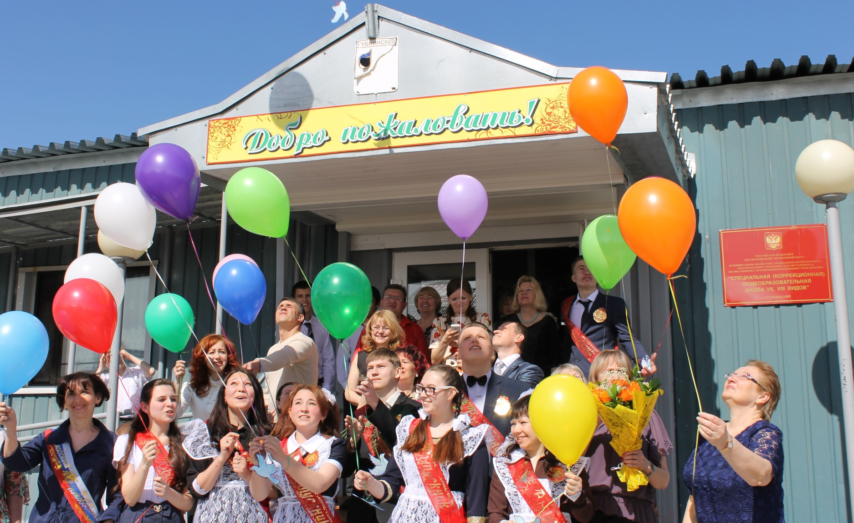
МБОУ «СКОШ» - Школа «Успеха» для детей с ограниченными возможностями здоровья

